Slide 1
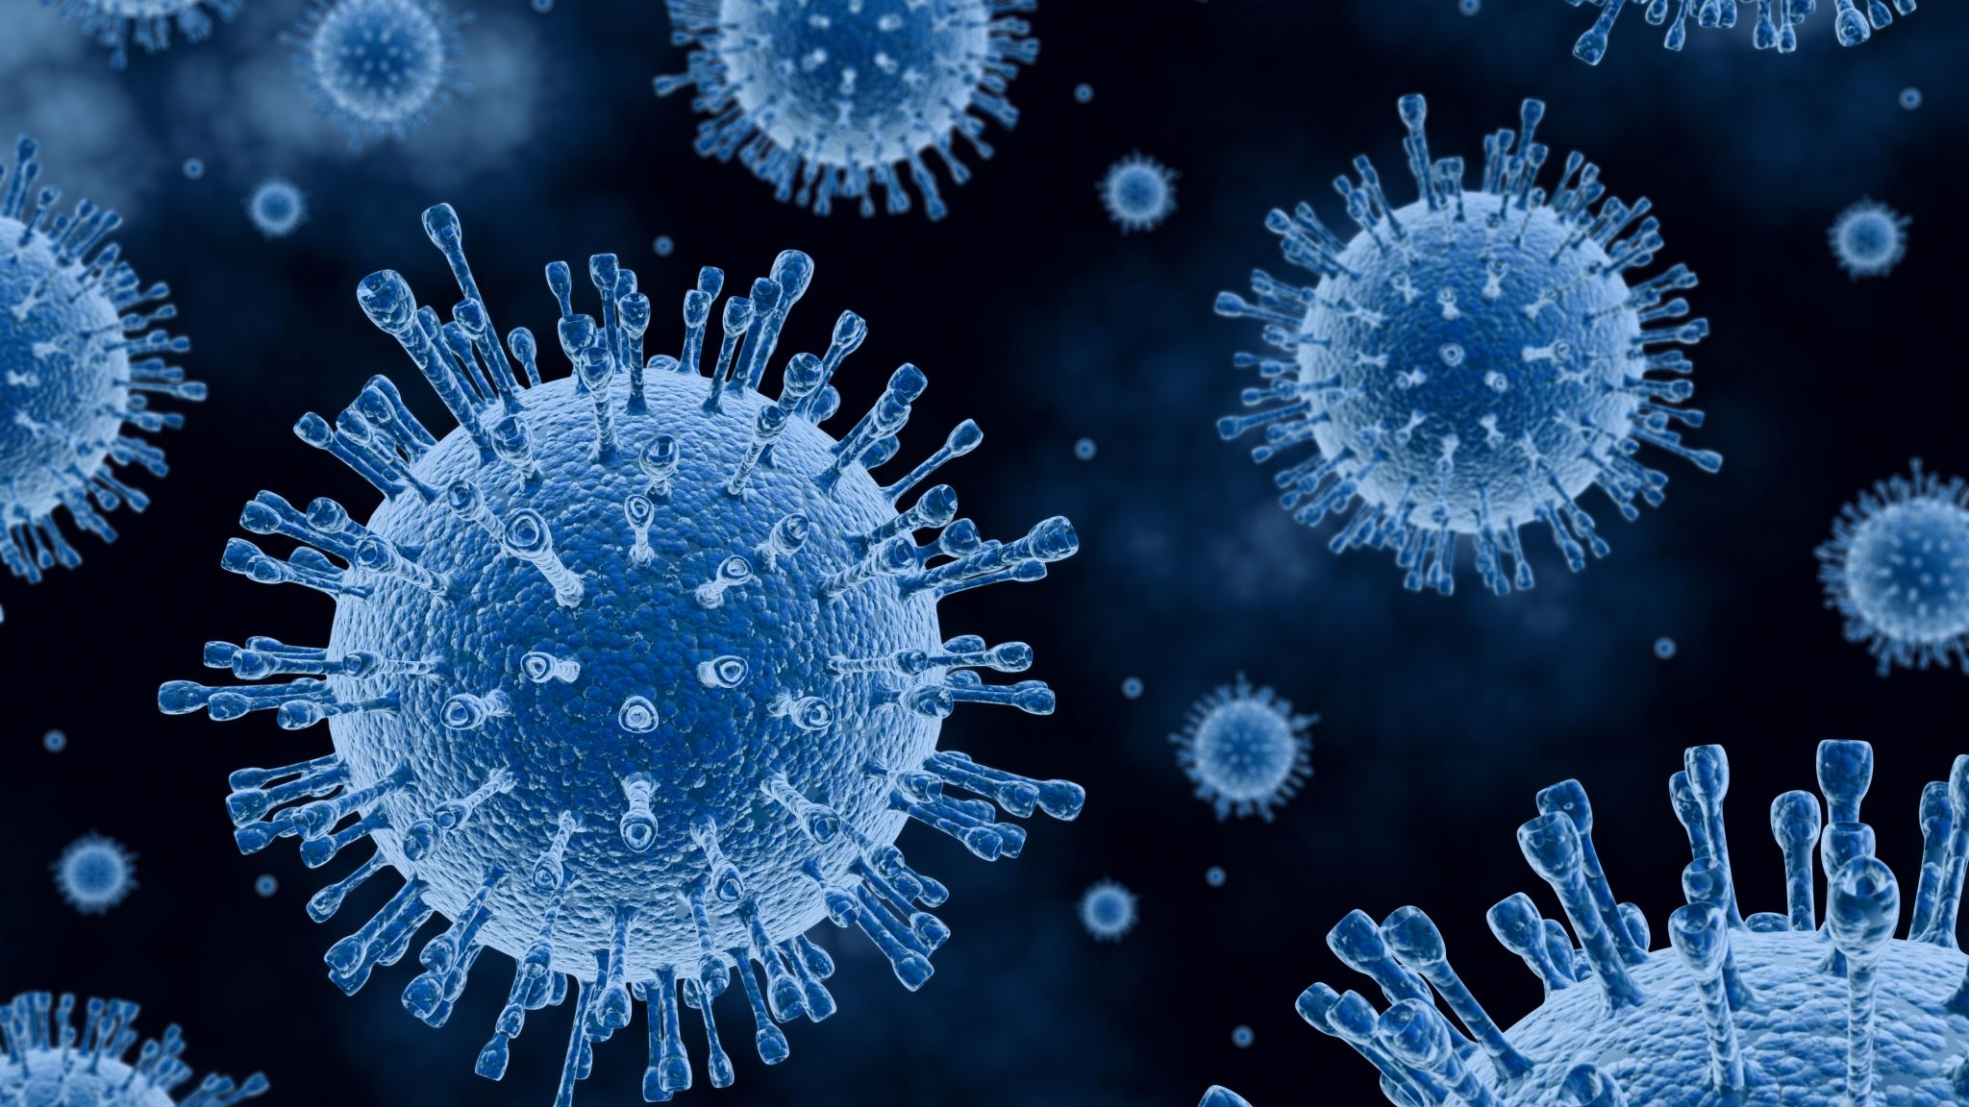
SARS-COV-2
Gita Černošek
Bianca Galivić
Rafaela Pracny
Filip Roso

Slide 2
Sadržaj
SARS-COV-2
Simptomi
Nastanak i tijek
Način prijenosa
Posljedice i smrtnost
Utjecaj pandemije na svjetsko stanovništvo
Prevencija i zaštita
Popis literature
Zaključak

Slide 3
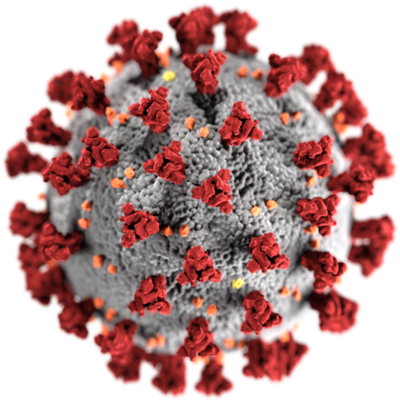
SARS-COV-2
SARS-COV-2 je virus koji je uzrokovao globalnu pandemiju COVID-19, službeno proglašena od strane Svjetske zdravstvene organizacije (WHO) 11.ožujka 2020. godine
Prvi puta identificiran u prosincu 2019. u gradu Wuhanu, u Kini
Prenosi se prvenstveno kapljičnim putem, kada zaražena osoba kašlje, kiše ili govori, također se može prenijeti kontaktom s kontaminiranim površinama
SARS-COV-2 utjecao je na globalno zdravstvo i društvo, te izazvao brojne mjere javnog zdravlja u cilju suzbijanja širenja bolesti​

Slide 4
Simptomi
Povišena temperatura
Kašalj
Umor
Gubitak osjeta mirisa ili okusaa
Kratkoća daha
Bolovi u mišićima
Grlobolja
Glavobolja
Curenje iz nosa
Proljev
Osip
Simptomi se mogu pojaviti 1 do 14 dana nakon izlaganja virusu.
Ako primijetite ove simptome, ostanite kod kuće i kontaktirajte svog liječnika radi savjeta i testiranja.

Slide 5
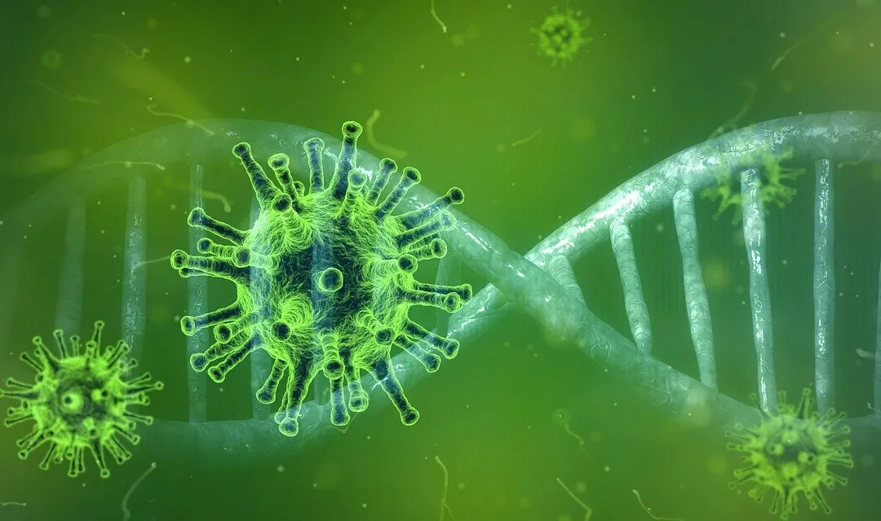

Slide 6
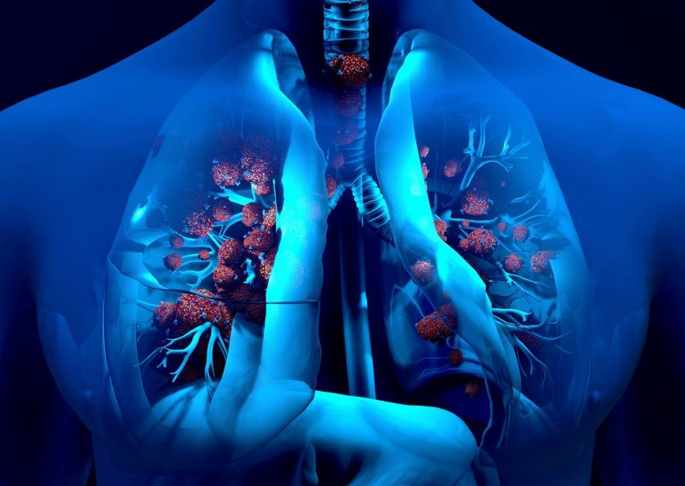
Nastanak i tijek bolesti
Nakon što virus inficira čovjeka, ulazi u tijelo kroz respiratorni sistem
Virus se veže za stanice pluća i replicira se, tijelo reagira na infekciju što uzrokuje upalu i simptome bolesti
Tijek bolesti može varirati od asimptomatskih slučajeva do teških oblika bolesti
U blagim slučajevima simptomi su slični prehladi ili gripi, dok teži slučajevi mogu dovesti do upale pluća, respiratornih komplikacija i hospitalizacije

Slide 7
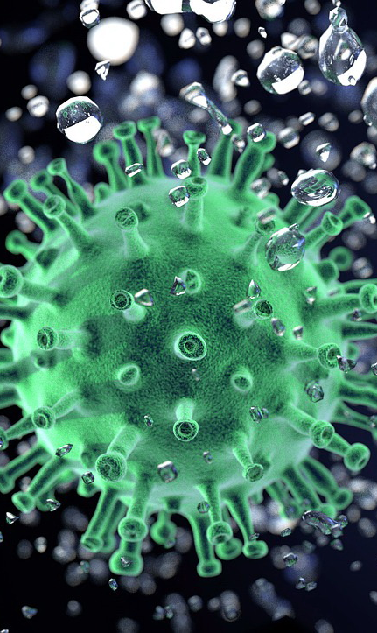
Način prijenosa
Kapljičnim putem-kada zaražena osoba govori, kašlje ili kiše, izbacuje kapljice koje sadrže virus u zrak → kapljice budu udahnute od strane drugih osoba koje se nalaze u blizini što dovodi do infekcije
Virus se može prenijeti i putem kontaminiranih površina → ako osoba dodirne površinu na kojoj se nalazi virus, a zatim dotakne lice, nos ili usta može doći do infekcije
Aerosoli-sitne čestice koje ostaju u zraku duže vrijeme i na većim udaljenostima → zatvoreni prostori s lošom ventilacijom

Slide 8
Posljedice i smrtnost
Posljedice mogu varirati od blagih do teških simptoma
Blagi simptomi: kašalj, groznica, umor, gubitak okusa ili mirisa
Teži simptomi: upala pluća, respiratorna insuficijencija
„Long Covid” : otežano disanje, problemi s pamćenjem i koncentracijom, kronični umor i mnogi drugi
Stopa smrtnosti varira ovisno o različitim faktorima, uključujući dob, postojeće zdravstvene probleme i kvalitetu zdravstvene zaštite.
Smrtnost se procjenjuje na oko 1-3%, ali može biti viša među starijim osobama i osobama s komorbiditetima.
Procjenjuje se da je do listopada 2023. godine umrlo 6 milijuna ljudi širom svijeta

Slide 9
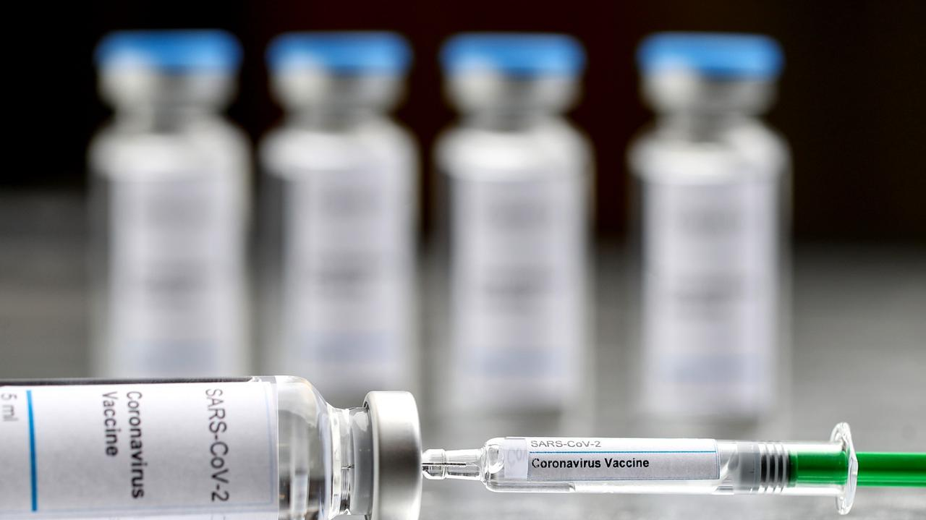

Slide 10
Utjecaj pandemije na svjetsko stanovništvo
Zdravstveni učinci → preopterećenje zdravstvenog sustava, otežano liječenje
Ekonomski učinci → ekonomske krize zbog zatvaranja i smanjenja aktivnosti, otkazi
Psihološki učinci → povećanje mentalnih zdravstvenih problema poput anksioznosti i depresije zbog izolacija i straha
Obrazovanje → zatvorene škole utjecale na obrazovanje djece i mladih, online učenje
Promjene u socijalnim interakcijama → komunikacija putem digitalnih platformi
Zdravstvena politika → promjene u zdravstvenim politikama i povećavanje ulaganja u javno zdravstvo

Slide 11

Prevencija i zaštita
Nošenje maski
Fizička distanca
Higijena ruku
Izbjegavanje okupljanja
Zdravstvene preporuke
Testiranje i izolacija
Cijepljenje

Slide 12
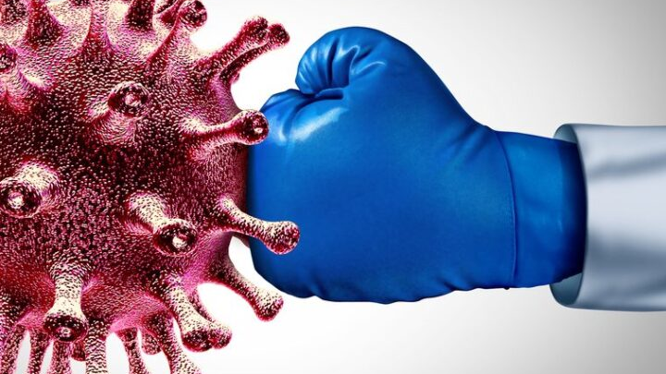

Slide 13
Popis literature
Đikić, Ivan : „ Koronavirus: Upoznajmo neprijatelja”, Fraktura, 2020.
Rukavina, Ana : „Pandemija” , Mozaik knjiga, 2020.
Izvori s interneta:
https://hr.wikipedia.org/wiki/SARS-CoV-2
https://commission.europa.eu/strategy-and-policy/coronavirus-response_hr
https://www.who.int/

Slide 14
Zaključak
SARS-COV-2 je virus koji uzrokuje bolest COVID-19, a prvi puta je identificiran u Wuhanu, u Kini, krajem 2019. godine. Virus se prenosi kapljičnim putem, a simptomi mogu biti od blagih do teških, uključujući groznicu, kašalj i otežano disanje. Pandemija COVID-19 dovela je do globalnih zdravstvenih i socijalnih izazova, a mjere prevencije kao što su cijepljenje, nošenje maski i fizička distanca postale su ključne u suzbijanju širenja virusa. Razvijena su razna cjepiva kako bi se ljudi zaštitili od teških oblika bolesti i kako bi se smanjila transmisija virusa. Nakon više od tri godine Svjetska zdravstvena organizacija 05. svibnja 2023. godine objavila je da bolest COVID-19 više nije globalna zdravstvena kriza.

Slide 15
Hvala na pažnji!

